Slide 1

Java IO 基础知识,装饰模式，Mybatis中的装饰模式

Slide 2


大纲
1、Java中为什么提出流的概念
2、Java流都有哪些
3、流中有什么异常
4、有了字节流为什么还需要字符流
5、为什么要有缓冲区
6、IO流的关闭
7、我们怎么能指定特定的编码格式

Slide 3
1、Java中为什么提出流的概念
流就是字节序列的抽象概念，能被连续读取数据的数据元和能被连续写入数据的接受端都是流。流机制是java及C++中一个和重要机制，
通过流我们可以自由地控制文本. 内存. IO设备等数据的流向。
IO流 用于处理设备上的数据，如：硬盘. 内存. 键盘录入等。
IO流分类 ：
IO流 根据处理类型的不同分为字节流(InputStream. OutputStream)和字符流(Reader. Writer)。
IO流 根据流向的不同分为输入流和输出流。

Slide 4
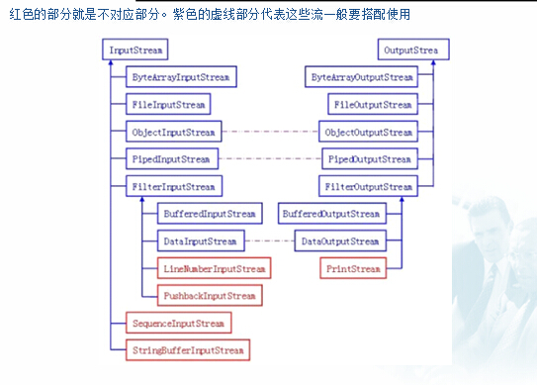
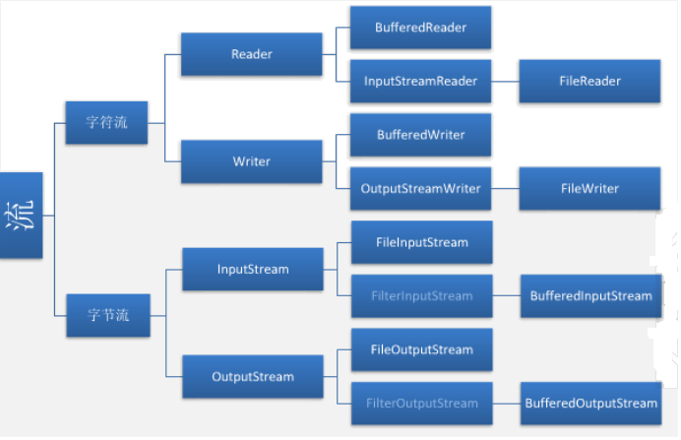
2、Java中的流都有哪些

Slide 5
Reader
读取字符流的抽象
close()方法：关闭该流并释放与之关联的资源。
Writer
写入字符流的抽象类
flush()方法：将流中的数据刷新到目的地，流还存在。
close()方法：关闭资源，在关闭前会先调用flush()，刷新流中的数据到目的地。

Slide 6
BufferedWriter
将文本写入字符输出流，缓冲各个字符，从而提供单个字符. 数组和字符串的高效输入。
可以指定缓冲区的大小，或者接受默认的大小。该类提供了newLine()方法，使用平台自己的行分割符概念，由line.separator定义。
通常Writer将其输出立即发送到底层字符或字节流。除非要求输出，否则建议用BufferedWriter包装所有其writer()操作可能开销很高的Writer（如FilwWriters和OutputStreamWriter）
例如： PrintWriter out = new PrintWriter(new BufferedWriter(
new File Writer("foo.out")));

Slide 7
BufferedReader
从字符输入流中读取文本，缓冲各个字符，从而实现字符. 数组和行的高效读取。
通常Reader所作的每个读取请求都会导致对底层字符或字节流进行相应读取请求。建议用BufferedReader包装所有其read()操作可能开销很高的Reader（如FileReader和InoutStreamReader）
例如：BufferedReader in = new BufferedReader(
new FileReader("foo.in"));
将缓冲指定文件的输入。如果没有缓冲，则每次调用read()或readLine()都会导致从文件中读取字节，并将其转换成字符后返回，这是极其低效的。

Slide 8
InputStream 和 OutputStream
由于字节是二进制数据，所以字节流可以操作任何类型和数据。
值得注意的是字符流使用的时字符数组char[]，而字节流使用的时字节数组byte[]。

Slide 9
3、流中有什么异常
IOException
对于读取或者写入流的构造函数，以及读写方法，还有刷新关闭功能都会抛出IOException或其子类,所以都要进行处理。
FileNotFoundException
当试图打开指定路径名表示的文件失败时，抛出此异常。
这两个是经常遇到的，除此之外还有很多异常，可以查看API，就不在此做讲述了。

Slide 10
4、有了字节流，为什么还要字符流
(1) 字符流的由来：
因为文件编码的不同，就有了对字符进行高效操作的字符流对象。
原理：基于字节流读取字节时去查了指定的码表
(2)字符流和字节流的区别：
在读取数据的时候，字节流读到一个字节就返回一个字节；字符流使用了字节流读到一个或多个字节（一个中文对应的字节数是2个，
在UTF-8码表中是3个字节）时，先去查指定的编码表，再将查到的字符返回。
字节流可以处理所有类型的数据，如jpg. avi. mp3 .wav等；字符流只能处理字符数据。
结论：如果是纯文本数据可以优先考虑字符流，否则使用字节流。

Slide 11
5、为什么要有缓冲区
（1）读取一个已有的文本并将内容打印出来
Reader reader = null;
reader = new FileReader("in.txt");
int ch = 0;
while ((ch = reader.read()) != -1){
System.out.println((char)ch);
}
这样每读到一个字符就打印出来，如果需要读取1000个字符，那么就要调用1000次read()方法，效率不高。
能不能按指定大小读取出来以后再打印呢？答案是当然可以。

Slide 12
（2）读取一个指定的文件，读完1kb再将读到的内容打印出来
Reader reader = null;
reader = new FileReader("in.txt");
int len = 0;
char[] buf = new char[1024];
while ((len = reader.read(buf)) != -1){
//每次读取1kb大小的字符，直到读到末尾的-1为止
System.out.println(new String(buf,0,len));
}
读取1024个字符，只调用了一次read()，相对之前比较效率
明显提高。

Slide 13
（ 3）字符流缓冲区
对应的对象：
BufferedReader 特有的方法newLine()，跨平台的换行。
BufferedWriter 特有的方法readLine()，一次读一行，到行标记之前的字符数据作为字符串返回。读到末尾返回null。
缓冲区提高了对流的操作效率。
原理：将数组进行封装
可以看到，在BufferedWriter和BufferedReader里面都有这么一段代码，定义了默认的缓冲区大小。

Slide 14
说明在使用缓冲区对象时，要明确，缓冲的存在时为了增强流的功能而存在，所以在建立缓冲区对象时，要先有流对象存在。其实缓冲区内部就是在使用流对象的方法，只不过加入了数组对数据进行了临时存储，为了提高操作数据的效率。
例如
BufferedWriter bufw = new BufferedWriter(
new OutputStreamWriter(new FileInputStream("out.txt"),"UTF-8"));
bufw.write("将数据写入缓冲区");
bufw.flush(); //将缓冲区的数据刷新到目的地
bufw,close(); //将关闭的时被包装在内部的流对象

Slide 15
6、IO流的关闭
（1）IO流的关闭顺序
FileOutputStream fos = new FileOutputStream("test.txt");
OutputStreamWriter osw = new OutputStreamWriter(fos, "UTF-8");
BufferedWriter bw = new BufferedWriter(osw);
bw.write("java IO 流的关闭顺序测试");
//这种关闭顺序会报异常: java.io.IOException: Stream closed
//fos.close();
//osw.close();
//bw.close();
//这种关闭顺序则不会报异常
bw.close();
osw.close();
fos.close();

Slide 16
原因是在close一个流的时候，它会执行一次flush操作，因此，当把BufferedWriter.close()时，它会把自身的内容，一次性flush出去。如果此时OutputStreamWriter已经关闭了，
那么BufferedWriter自身的内容流不出去，因此会抛出java.io.IOException: Stream closed。
同理，OutputStreamWriter与FileOutputStream也一样道理。

Slide 17
（2）装饰模式中的IO流关闭
结论1： 关闭最外面层（装饰器）的那个就好了，它会嵌套关闭所有流。
有人肯定要说：那我以前3个都关也没过报异常啊！！
结论2： 重复关闭一个流不会报错。虽然close方法有抛IOException功能，但不会因close()被调用一万遍而抛出。
由内向外关可以吗？
结论3： 可以，内层流关闭了，外层不会自动关闭，但只要不读/写，不会报错，可以关闭。

Slide 18
7、我们怎么能指定特定的编码格式
转换流 InputStreamReader 和 OutputSTreamWriter。
特点：
是字节和字符流之间的桥梁
该流对象可以对读取到的字节数进行指定变码表的编码转换
何时使用：
当字节和字符之间有转换动作时
流操作需要进行变码表指定时。
说明：这两个流对象是字符流体系中的成员，它们有转换作用，
而本身又是字符流，所以在new的时候要传入字节流对象。

Slide 19
构造函数
InputStreamReader(InputStream in)
使用系统默认编码表
InputStreamReader(InputStream in, String charset)
使用charset指定的编码。
OutputStreamReader(OutputStream out)
OutputStreamReader(OutputStream out, String charset)
例如：BufferedWriter bufWriter = new BufferedWriter(new OutputStreamWriter(new FileOutputStream("out.txt"),"UTF-8"));

Slide 20
使用原则
按数据来源（去向）分类：
1 、是文件： FileInputStream, FileOutputStream, ( 字节流 )FileReader, FileWriter( 字符 )
2 、是 byte[] ： ByteArrayInputStream, ByteArrayOutputStream( 字节流 )
3 、是 Char[]: CharArrayReader, CharArrayWriter( 字符流 )
4 、是 String: StringBufferInputStream, StringBufferOuputStream ( 字节流 )StringReader, StringWriter( 字符流 )
5 、网络数据流： InputStream, OutputStream,( 字节流 ) Reader, Writer( 字符流 )
按是否要缓冲分：
1 、要缓冲： BufferedInputStream, BufferedOutputStream,( 字节流 ) BufferedReader, BufferedWriter( 字符流 )
2、不要缓冲：去掉相应的Buffered（一般速度太慢了）
按数据格式分：
1 、二进制格式（只要不能确定是纯文本的） : InputStream, OutputStream 及其所有带 Stream 结束的子类
2 、纯文本格式（含纯英文与汉字或其他编码方式）； Reader, Writer 及其所有带 Reader, Writer 的子类

Slide 21
使用原则
按输入输出分：
1 、输入： Reader, InputStream 类型的子类
2 、输出： Writer, OutputStream 类型的子类
特殊需要：
1 、从 Stream 到 Reader,Writer 的转换类： InputStreamReader, OutputStreamWriter
2 、对象输入输出： ObjectInputStream, ObjectOutputStream
3 、进程间通信： PipeInputStream, PipeOutputStream, PipeReader, PipeWriter
4 、合并输入： SequenceInputStream
5 、更特殊的需要： PushbackInputStream, PushbackReader, LineNumberInputStream, LineNumberReader

Slide 22
考虑准则
第一，考虑最原始的数据格式是什么（字节还是字符）
第二，是输入还是输出
第三，是否需要转换流
第四，数据来源（去向）是什么（文件还是控制台）
第五，是否要缓冲

Slide 23
文件流的操作

Slide 24
流的拼接
InputStream in=new BufferedInputStream(
new FileInputStream("e:/test.txt")
)
几个概念：
基类
原始流处理器
装饰流处理器

Slide 25
1. 基类
InputStream与OutputStream是所有字节型输入输出流的基抽象类,同时也是适配器(原始流处理器)需要适配的对象,也是装饰器(链接流处理器)装饰对象的基类.

Slide 26
2. 原始流处理器
原始流处理器接收Byte数组对象,String对象,FileDescriptor对象将其适配成InputStream,以供其他装饰器使用,他们都继承自InputStream 包括如下几个:
ByteArrayInputStream: 接收Byte数组为流源,为多线程通信提供缓冲区操作功能
FileInputStream: 接收一个File作为流源,用于文件的读取
PipedInputStream: 接收一个PipedOutputStream,与PipedOutputStream配合作为管道使用
StringBufferInputStream: 接收一个String作为流的源(已弃用)

Slide 27
3. 链接流处理器
链接流处理器可以接收另一个流处理器(InputStream,包括链接流处理器和原始流处理器)作为源,并对其功能进行扩展,所以说他们是装饰器.
1) FilterInputStream继承自InputStream,是所有装饰器的父类,FilterInputStream内部也包含一个InputStream,这个InputStream就是被装饰类--一个原始流处理器,它包括如下几个子类:
BufferedInputStream: 用来将数据读入内存缓冲区,并从此缓冲区提供数据
DataInputStream: 提供基于多字节的读取方法,可以读取原始数据类型(Byte, Int, Long, Double等等)
LineNumberInputStream: 提供具有行计数功能的流处理器
PushbackInputStream: 提供已读取字节"推回"输入流的功能
2) ObjectInputStream: 可以将使用ObjectOutputStream写入的基本数据和对象进行反串行化
3) SequenceInputStream: 可以合并多个InputStream原始流,依次读取这些合并的原始流

Slide 28
装饰者模式
装饰模式又名包装（Wrapper）模式。
装饰模式以对客户端透明的方式扩展对象的功能，是继承关系的一个替代方案。
装饰模式通过创建一个包装对象，也就是装饰，来包裹真实的对象。

Slide 29
装饰模式的角色
抽象构件角色（Component）：给出一个抽象接口，以规范准备接收附加责任的对象。
具体构件角色（Concrete Component）：定义将要接收附加责任的类。
装饰角色（Decorator）：持有一个构件（Component）对象的引用，并定义一个与抽象构件接口一致的接口。
具体装饰角色（Concrete Decorator）：负责给构件对象“贴上”附加的责任。

Slide 30
装饰模式的特点
装饰对象和真实对象有相同的接口。这样客户端对象就可以以和真实对象相同的方式和装饰对象交互。
装饰对象包含一个真实对象的引用（reference）。
装饰对象接收所有来自客户端的请求，它把这些请求转发给真实的对象。
装饰对象可以在转发这些请求之前或之后附加一些功能。
这样就确保了在运行时，不用修改给定对象的结构就可以在外部增加附加的功能。

Slide 31
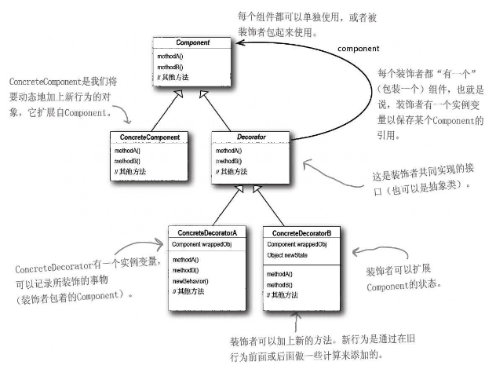

Slide 32
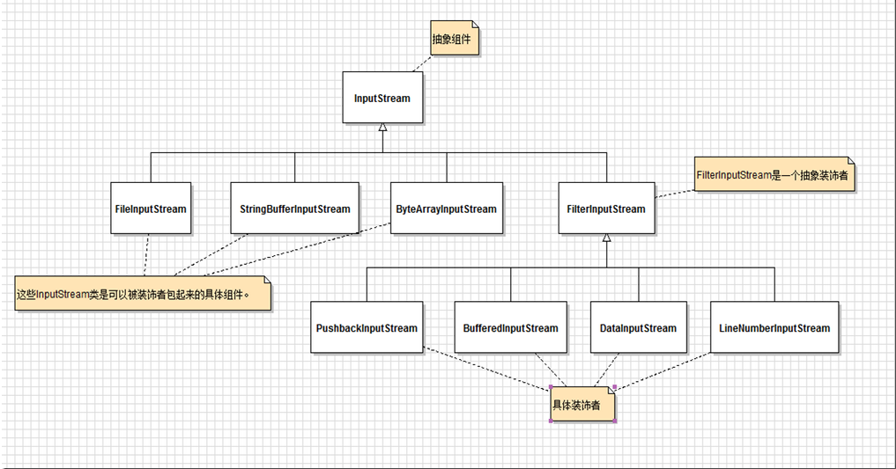
IO中的装饰者模式

Slide 33
编写自己的IO装饰流
InputStream in =
new LowerCaseInputStream(
new BufferedInputStream(
new FileInputStream("e:/test.txt")));
in.read();
in.close();的时候数据怎么走？

Slide 34
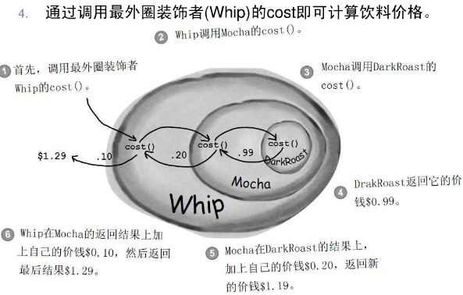
装饰过程分析

Slide 35
Mybatis 中的装饰者模式

Slide 36
感谢您的关注

